Slide 1
Inleiding Robotica
Arduino Programmeren

Slide 2
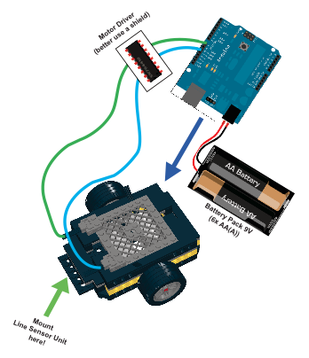
Voorbeeld Robot met Arduino
Arduino programeren

Slide 3
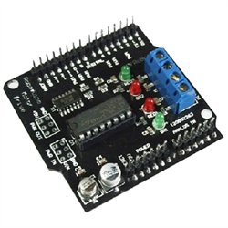
Arduino - Motorshield (Herhaling)
Voeding:
  Arduino 5V (of 3,3V)
  LEGO PF Motor 9V
Specificatie
  2-voudige 7-12V motor sturing
  Tot 1A spanning per kanaal
  Pin 5,6,7,8 are used to drive two DC motor
  Support PWM speed control
  Twee motoraansluitingen
  Motoren worden aangestuurd met 2 pennen per motor (enable en direction)
  Enable: pwm 0 .. 255
  Direction: hoog / laag
Arduino programeren

Slide 4
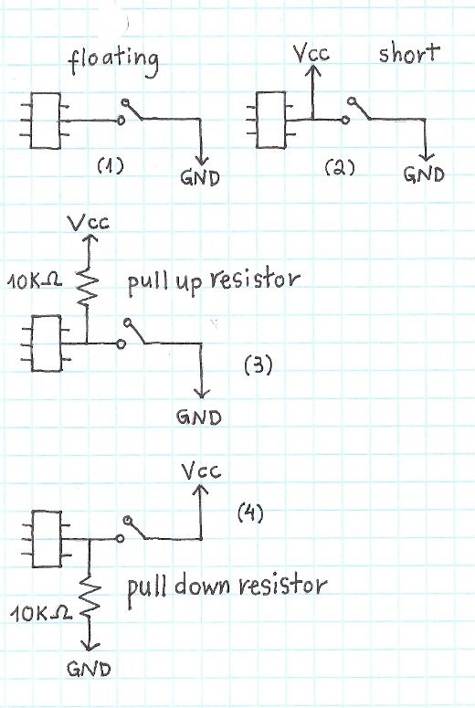
Pull Up / Down weerstanden (herhaling)
Pull-up (en pull-down) is het elektrisch hoog of laag maken van een lijn die in rust is.
Bij een pull-up weerstand wordt een lijn d.m.v. een weerstand verbonden met de Voedingsspanning. (Vcc)
Bij een pull-down weerstand wordt een lijn d.m.v. een weerstand verbonden met de Voedingsspanning. (GND)
Hierdoor zal de lijn als deze in rust is een hoog resp. laag potentiaal hebben.
De essentie van pull up en pull down weerstanden is het feit dat de status van de lijn gedefinieerd is in elke toestand.
Arduino programeren
Notes:
http://www.picbasic.nl/frameload_nl.htm?http://www.picbasic.nl/info_pull-up_nl.htm ( zie hieronder )
Extra (in het engels en meer uitgebreid ) http://www.thebox.myzen.co.uk/Tutorial/Inputs.html
Stel je voor een ingang van een PIC die met een schakelaar verbonden kan worden naar massa.
Als de schakelaar gesloten is dan hangt de ingang dus ook aan massa.
Maar wat voor spanning staat er op de ingangspin van de PIC als de schakelaar geopend is?
Inderdaad... onbekend, de spanning kan gaan zweven.
De spanning kan tussen +2V en +5V liggen waardoor de PIC dus ziet dat de schakelaar geopend is.
Maar de spanning kan net zo goed tussen 0V en +1V liggen, waardoor de PIC denkt dat de schakelaar nog steeds gesloten is, terwijl dat dus niet zo is.
Dit zijn vaak die "vreemde" verhalen die je hoort.
"Als ik met mijn hand in de buurt kom, doet ie het wel" en "Soms doet ie het goed, maar er zijn ook dagen dat ie helemaal niets wil".
Pull-up
Door nu een weerstand (normaal 10kOhm) tussen ingang van de PIC en de +5V te plaatsen is het euvel verholpen.
Als de schakelaar gesloten is, is de ingang verbonden met 0V (massa, GND, ground) en als de schakelaar nu wordt geopend dan wordt de ingang door de pull-up weerstand naar +5V omhoog getrokken (=pull-up).
Pull-down
Voor pull-down geldt precies hetzelfde, maar dan andersom.
Dus hier zit de schakelaar aan de +5V en de pull-down weerstand aan GND.
Pull-down komt echter minder vaak voor en zit ook niet standaard in een PIC gebakken.
Iets anders omschreven en in het engels.
Deze beschrijving hoort bij het gebruikte plaatje.
Consider a microcontroller with a digital input pin connected to a switch. When the switch is closed, the pin is connected to GND. When the switch is open, the signal is not connected to anything and is left at an unknown state. The signal is in this case said to be “floating”. This is pictured in circuit (1).
To remedy this problem we pull the signal up to VCC, as shown in circuit (2). Now when the switch is open the signal is connected directly to VCC and is at a known state. But notice that when the switch is closed, VCC and GND are connected, creating a short.
To prevent the short we place a resistor between the input pin and VCC, as shown in circuit (3). This resistor is called a “pull up” resistor.
Pull down resistors work almost in the same way, except the circuit is connected so that when the switch is closed the input pin is connected to VCC, and when switch is open the pin is connected to GND using a “pull down” resistor, as shown in circuit (4).
A common value for pull up resistors is 10K Ohm. Higher resistance may be necessary for circuits that sink greater currents. We can use Ohm’s Law to determine the appropriate value for the resistor.
Essentie. Door pull up en down weerstanden is de status van een aansluitpin gedefinieerd in elke toestand.

Slide 5
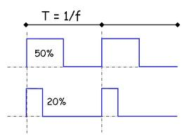
PWM: een truc om een motor te regelen (Herhaling)
Softwarematig
  Herhaaldelijk hoog / laag maken van een outputpin voor een bepaalde tijd m.b.v. software instructies.
Hardware-matig
  via de PWM pin
  Waarde 0..255
  Bepaalde pinnen op Arduino, welke?
  Volgend college meer
Arduino programeren

Slide 6
PWM programmeren
Outputs instellen:
  opzoeken welke pinnen van je motorshield voor “richting” (direction) zijn
  opzoeken welke pinnen van je motorshield voor het PWM signaal zijn
  in Arduino software variabelen declareren voor deze 4 pinnen
  in setup methode pinMode aanroepen voor deze pinnen
Arduino programeren

Slide 7
PWM programmeren
Outputs toepassen:
  Draairichting:
      digitalWrite(richting_pin, waarde);
      richting_pin is bij voorkeur de constante of variabele waarmee de draairichting pin gedefinieerd is, waarde is een HIGH of LOW.
  Snelheid:
      analogWrite(snelheid_pin, waarde)
      snelheid_pin is de pwm pin van de betreffende motor, waarde is een getal tussen 0..255 voor de pwm snelheid.
Arduino programeren

Slide 8
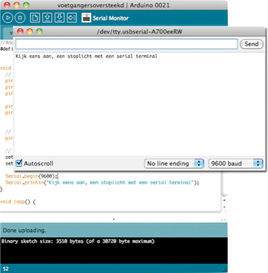
De seriële terminal in Arduino
Serial Monitor
In setup():
Serial.begin(9600);
In loop()
Serial.available()
Serial.read(a, BYTE);
Serial.println(“Bericht”);
Arduino programeren

Slide 9
Inlezen van de seriële data I
int input = 0;
void setup() {
Serial.begin(9600);
}
void loop() {
if (Serial.available()) {
Serial.print("Detected input: ");
while (Serial.available() > 0)
{
input = Serial.read();
Serial.print(input, BYTE);
}
Serial.println();
}
}
Arduino programeren

Slide 10
Inlezen van de seriële data II
Let op het verschil in invoerwaardes tussen tekst (strings) en getallen (digits).
  0 (digit) is ongelijk aan ‘0’ (string)
  We gebruiken liever ‘0’ tot ‘255’ als input
Een string is array van integers
De ASCII waarde voor de string ‘0’ = 48.
Dus eigenlijk ‘0’ – 48 = 0
Alternatief:
met de functie atoi() kun je een string (afgesloten met een 0) in één keer omzetten in een decimaal.
Arduino programeren

Slide 11
Voorbeeld : Seriële data met atoi()
char* val= "0"; int input = 0; int index = 0;
void setup() {
Serial.begin(9600);
Serial.println("Input value between 0 - 255 " );
}
void loop() {
index = 0;
if (Serial.available() > 0) {
while ( Serial.available()) {
val[index] = Serial.read();
input = input*10 + atoi(val);
Serial.print("Decimal value: "); Serial.println(input, DEC);
Serial.print("Binary value: "); Serial.println(input, BIN);
}
input = 0;
}
}
Arduino programeren

Slide 12
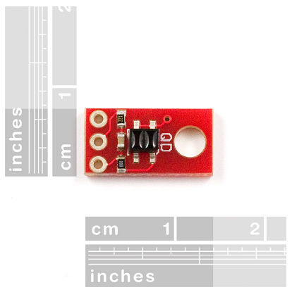
Lijn detectie sensor
Je sensor (QRE1113) lijkt als twee druppels water op de Pololu QTR-1A Reflectance Sensor sensor.
Op blackboard staan de benodigde files voor deze sensor.
Let op! De pinnen zijn niet gelijk.
Arduino programeren

Slide 13
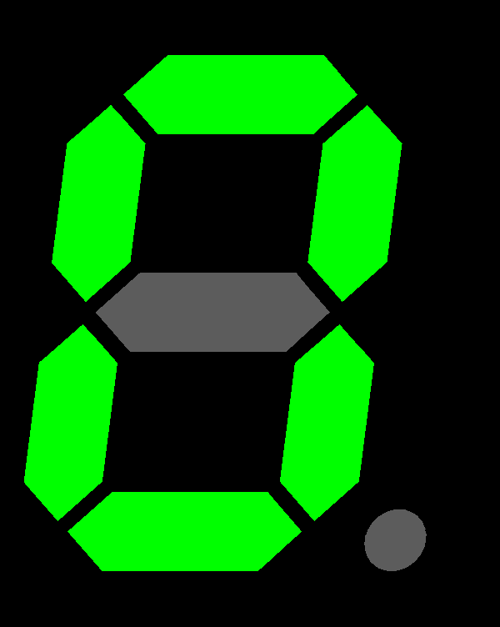
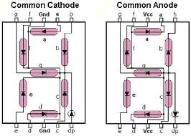
7 Segment Display
Een 7 Segment Display bestaat uit 7 elementen die individueel aan en uit combinaties kan maken om de getallen 0-9 weer te geven.
Twee types 7-segment display:
  Common Anode. Waarbij de anodes van alle LED’s met elkaar verbonden zijn. De outputpinnen moeten LOW gemaakt worden om een segment op te laten lichten. De common anode is verbonden met +Vs.
  Common Cathode. Waarbij de cathodes van alle LED’s met elkaar verbonden zijn. De outputpinnen moeten HIGH gemaakt worden om een segment op te laten lichten. De common cathode is verbonden met 0V.
Sommige 7Segment Displays hebben een punt om een decimale notatie weer te kunnen geven.
Arduino programeren

Slide 14
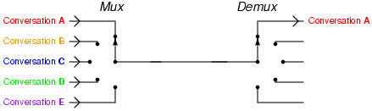
Multiplexer
Een multiplexer (ook wel mux genoemd) wordt gebruikt om het aantal Input/Output te beperken.
Een multiplexer selecteert één uit meerdere, analoge of digitale, input signalen en verbind deze met één output lijn.
Toepassing:
  - Meerdere 7 segment display in bijvoorbeeld een rekenmachine
  - Telefoon centrale
Arduino programeren

Slide 15
Eindopdracht deelopdrachten fase 2
Kijk onder opdrachten WoordRobot.docx
  opdracht 7: Gedetailleerde tijdsplanning Fase 2
  opdracht 8: Realisatie, testen en verbeteren
  opdracht 9: Evaluatie ontwerp en realisatie
  opdracht 10: Evalueer het proces
  Robot wedstrijd (klassikaal, daarna winnaars van de klas).
N.b. Het eindproject is best intensief, begin op tijd, vergis je niet.
Arduino programeren

Slide 16
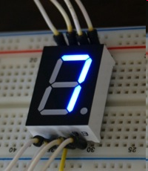
Huiswerk college 4
Opdracht 7: Aansturen van een motor met PWM
Opdracht 8: Lijn detectie sensor
Opdracht 9: 7-Segment Display
Opdracht 10: Multiplexer
N.b. deze opdrachten leiden toe tot de eindopdracht: de WoordRobot.
Arduino programeren

Slide 17
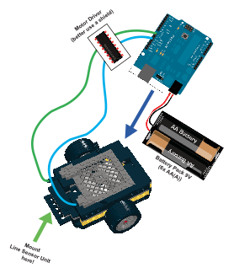
WoordRobot
Nadat je opdracht 8 afgerond en afgetekend hebt ga je zo’n robot maken:
Zorg dat je objecten in het veld kunt detecteren m.b.v. de schakelaar en ‘schrijf’ met behulp van een stift zo mooi mogelijk een woord. (licht gekleurd papier
binnen zwart kader).
Laat op twee 7 segments display de letter zien die de robot schrijft (indien mogelijk). Tussen twee letters door een “moving segment”.
Arduino programeren

Slide 18
Referenties
Producent Motorshield: _x000b_http://www.robotshop.ca/dfrobot-arduino-compatiable-motor-shield.html
QRE1113 lijn sensor:
http://www.pololu.com/docs/pdf/0J19/QTR_arduino_library.pdf
Arduino programeren

